Slide 1

MATERI III
PERANGKAT
AKREDITASI SD/MI
Disampaikan pada
Training of Trainer (TOT) Asesor Akreditasi SD/MI
Bandung, 22—26 Mei 2012

Slide 2
TUJUAN PELATIHAN
Melalui penjelasan dan diskusi tentang materi perangkat akreditasi peserta pelatihan diharapkan dapat menjelaskan Perangkat Akreditasi SD/MI

Slide 3

STRATEGI
Penjelasan
(30’)
Pembahasan
Perangkat Akreditasi
(60’)
Tanya
Jawab
(30’)

Slide 4
Langkah-langkah Penyusunan Instrumen
        Memantapkan konsep.
        Mengembangkan kisi-kisi.
        Menulis butir-butir instrumen.
        Menguji validitas isi.
        Menguji coba instrumen.
        Menganalisis butir instrumen.
        Menguji validitas empiris.
        Menguji reliabilitas, dan
        Merevisi instrumen berdasarkan hasil ujicoba.

Slide 5
Acuan Butir Pernyataan dalam
Instrumen Akreditasi
Aspek dijabarkan menjadi 1 butir pernyataan → sehingga diperoleh jumlah butir sebanyak 157 butir.
Indikator dalam Permendiknas dipakai sebagai referensi dalam penyusunan substansi butir.

Slide 6
Kriteria Butir Pernyataan Instrumen Akreditasi
  Dapat diukur (measurable).
  Tidak menimbulkan banyak penafsiran (non multi-interpretation).
  Merujuk aspek (standar) yang jelas (standard reffered).
  Tidak mengintegrasikan banyak aspek (double aspect).
  Butir instrumen yang satu tidak “meniadakan” butir yang lain.

Slide 7
PERANGKAT AKREDITASI SD/MI
TERDIRI ATAS:
➢ Instrumen Akreditasi.
➢ Petunjuk Teknis Pengisian Instrumen.
➢ Instrumen Pengumpulan Data dan Informasi Pendukung Akreditasi.
➢ Teknik Penskoran dan Pemeringkatan Hasil Akreditasi.

Slide 8
INSTRUMEN DAN PETUNJUK TEKNIS AKREDITASI
Instrumen Akreditasi Sekolah/Madrasah … merupakan perangkat alat ukur yang digunakan menilai kualitas sekolah/madrasah berdasarkan kriteria yang telah ditetapkan dan hasilnya diwujudkan dalam bentuk peringkat akreditasi.
Petunjuk Teknis (Juknis) Instrumen Akreditasi … merupakan penjelasan tentang pembuktian jawaban atas instrumen, baik berupa dokumen, bukti fisik atau fakta yang harus diperlihatkan oleh pihak sekolah/ madrasah kepada tim asesor pada saat visitasi.

Slide 9
Pengertian:
Instrumen Pengumpulan Data dan Informasi Pendukung Akreditasi:
Merupakan instrumen yang berisi data dan informasi secara lengkap tentang sekolah/ madrasah yang digunakan sebagai bahan dalam pengisian instrumen akreditasi.
Teknik Penskoran dan Pemeringkatan Hasil Akreditasi:
Merupakan petunjuk bagaimana mengolah skor hasil akreditasi dengan formula dan kriteria yang telah ditetapkan.

Slide 10
Keterkaitan:
INSTRUMEN, JUKNIS, SERTA INSTRUMEN PENGUMPULAN
DATA DAN INFORMASI PENDUKUNG AKREDITASI
  1. Instrumen Akreditasi merupakan satu kesatuan utuh yang tidak terpisahkan dengan Juknis Instrumen Akreditasi. Oleh sebab itu, agar dapat menjawab butir-butir pernyataan instrumen Saudara harus memahami Juknis.
  2. Setiap jawaban pada butir pernyataan instrumen harus dibuktikan dengan bukti fisik, dokumen, atau fakta seperti dijelaskan pada Juknis.
  3. Instrumen pengumpulan data dan informasi pendukung digunakan untuk memudahkan dalam mengisi butir instrumen akreditasi dan pengecekan data-data yang diperlukan.
  4. Bukti fisik, dokumen, maupun fakta yang sama dapat digunakan untuk membuktikan atau mendukung jawaban dari butir-butir pernyataan lain yang berkaitan.

Slide 11
Jumlah Butir dan Bobot Komponen
No | Komponen Akreditasi | Jumlah Butir | Bobot Komponen
1 | 2 | 3 | 4
1 | Standar Isi | 18 | 15
2 | Standar Proses | 11 | 15
3 | Standar Kompetensi Lulusan | 17 | 13
4 | Standar Pendidik dan Tendik | 19 | 15
5 | Standar Sarana dan Prasarana | 25 | 11
6 | Standar Pengelolaan | 20 | 10
7 | Standar Pembiayaan | 25 | 10
8 | Standar Penilaian | 22 | 11
 | Jumlah | 157 | 100

Slide 12
RESPON BUTIR INSTRUMEN
1. Respon butir yang dikembangkan adalah Respon Nonkategorik (Noncategorical Response) yang dalam hal ini adalah Tipe Peringkat dengan lima opsi jawaban.
2. Penentuan lima opsi jawaban didasarkan atas pertimbangan menghargai perbedaan kinerja satuan atau program pendidikan.

Slide 13
ORIENTASI BUTIR INSTRUMEN
Butir pertanyaan/pernyataan telah disusun berorientasi kepada sekolah/madrasah (school oriented).
Pertanyaan tentang guru, siswa, sarana dan prasarana, dsb mencakup kelompok sekolah /madrasah bukan individual.

Slide 14
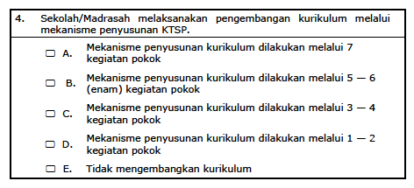
CONTOH:
Instrumen Akreditasi, Petunjuk Teknis, serta
Instrumen Pengumpulan Data dan Informasi Pendukung Akreditasi
I. STANDAR ISI

Slide 15
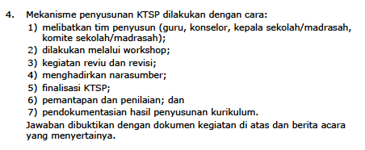
PETUNJUK TEKNIS NO. 4

Slide 16
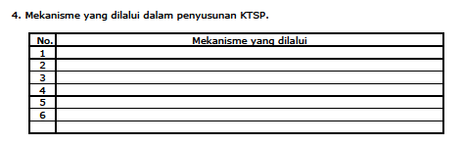
INSTRUMEN PENGUMPULAN DATA DAN INFORMASI PENDUKUNG

Slide 17
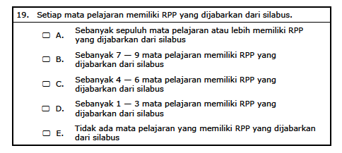
II. STANDAR PROSES

Slide 18
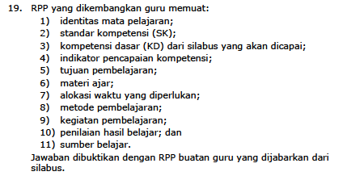
PETUNJUK TEKNIS NO. 19

Slide 19
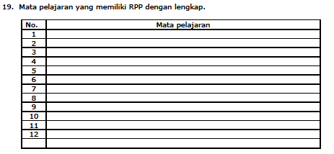
INSTRUMEN PENGUMPULAN DATA DAN INFORMASI PENDUKUNG

Slide 20
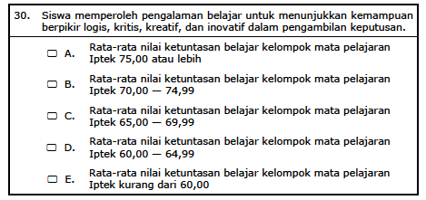
III. STANDAR KOMPETENSI LULUSAN

Slide 21

PETUNJUK TEKNIS NO. 30

Slide 22
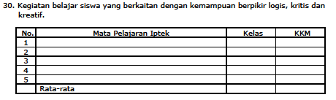
INSTRUMEN PENGUMPULAN DATA DAN INFORMASI PENDUKUNG

Slide 23
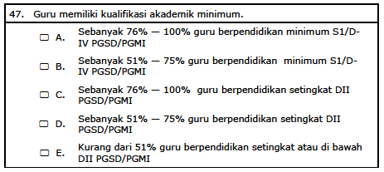
IV. STANDAR PENDIDIK DAN TENAGA KEPENDIDIKAN

Slide 24
PETUNJUK TEKNIS NO. 47

Slide 25
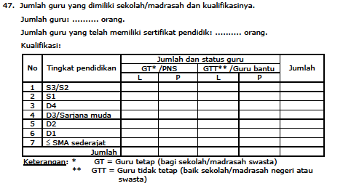
INSTRUMEN PENGUMPULAN DATA DAN INFORMASI PENDUKUNG

Slide 26
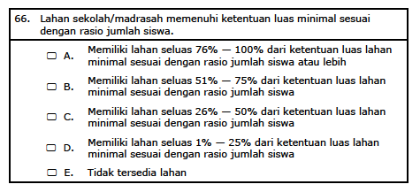
V. STANDAR SARANA DAN PRASARANA

Slide 27
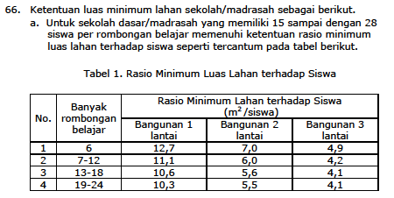
PETUNJUK TEKNIS NO. 66

Slide 28
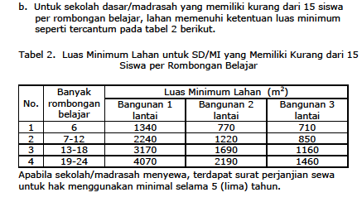
INSTRUMEN PENGUMPULAN DATA DAN INFORMASI PENDUKUNG

Slide 29
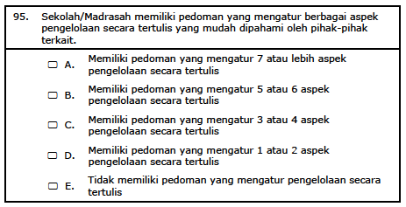
VI. STANDAR PENGELOLAAN

Slide 30
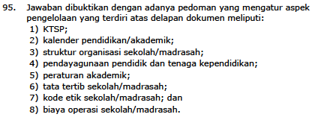
PETUNJUK TEKNIS NO. 95

Slide 31
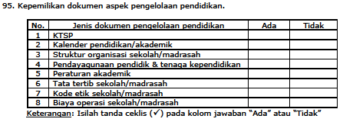
INSTRUMEN PENGUMPULAN DATA DAN INFORMASI PENDUKUNG

Slide 32
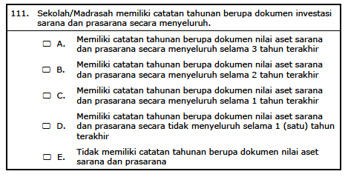
VII. STANDAR PEMBIAYAAN

Slide 33

PETUNJUK TEKNIS NO. 111

Slide 34
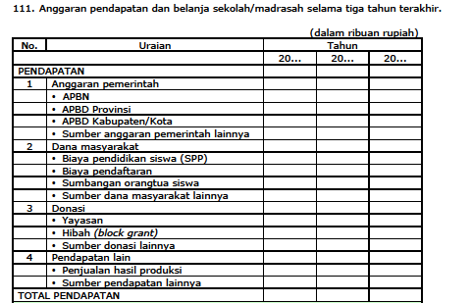
INSTRUMEN PENGUMPULAN DATA DAN INFORMASI PENDUKUNG

Slide 35
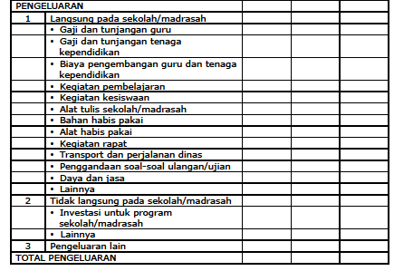

Slide 36
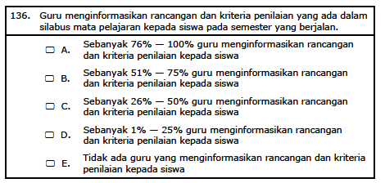
VIII. STANDAR PENILAIAN

Slide 37

PETUNJUK TEKNIS NO. 136

Slide 38
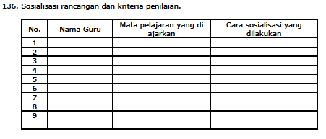
INSTRUMEN PENGUMPULAN DATA DAN INFORMASI PENDUKUNG

Slide 39


Slide 40
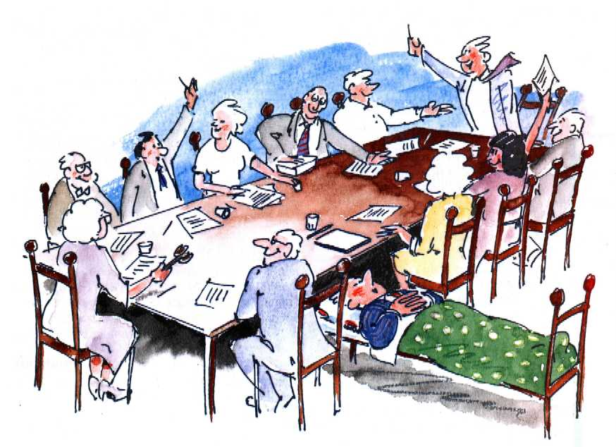
Tanya Jawab

Slide 41
Terima kasih

